Slide 1

BTS SIO · OPTION SLAM · SOUTENANCE DE STAGE
Un site pour mon village
Refonte du site internet de la commune de Douvres et appui informatique aux services de la mairie
Maël DAVIDENKO Mairie de Douvres (01500) juin - juillet 2026
Notes:
Bonjour. Je vais vous présenter la production de mon stage à la Mairie de Douvres, mon village. En une phrase, ma mission : la refonte du site internet de la commune et l'appui informatique aux services de la mairie. (20 secondes) A l’origine de toute connaissance, nous retrouvons la curiosité. Elle est une condition essential du progress. Alexxandra David-Neel

Slide 2
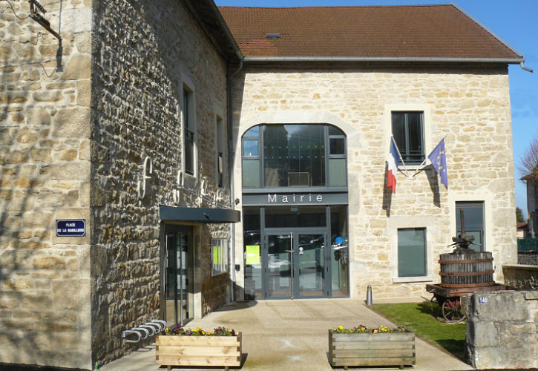
LE CONTEXTE
La mission, en une phrase
« Refonte du site internet de la commune et appui informatique aux services de la mairie. »
Le site internet
Le projet central : un site moderne, que la mairie peut gérer seule.
L'appui informatique
Signatures, vidéosurveillance, bureautique, dépannage au quotidien.
L'audit du système d'information
Douvres, 1 100 habitants - aucun service informatique
Contrats, équipements, coûts : un diagnostic complet.
Notes:
Rappel rapide du contexte : Douvres, 1 100 habitants, aucun informaticien. Trois axes : le site, l'appui au quotidien, et l'audit. Aujourd'hui, je vous montre ce que j'ai livré. (35 secondes)

Slide 3
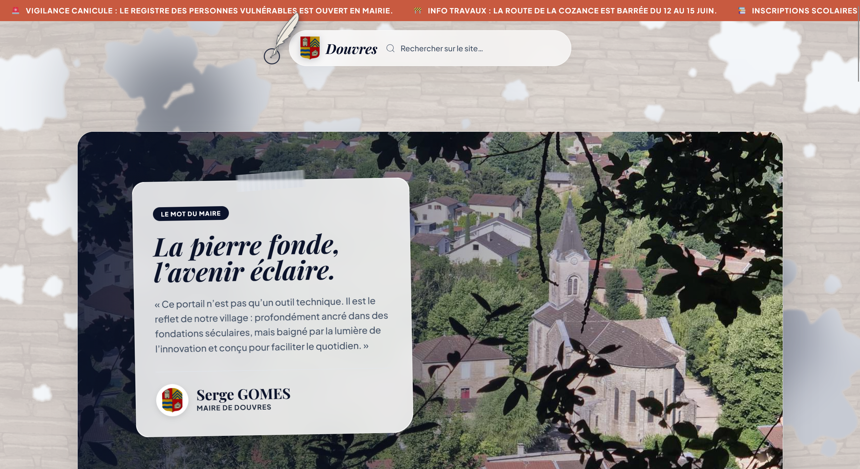
LA PRODUCTION
Le nouveau site
Un thème personnalisé WordPress
thème dédié à la mairie; php, htlm, css, javascript
Full Site Editing
la mairie modifie tout le site, sans écrire de code
Développé en local avec Docker
sans jamais toucher au site en ligne
Première version fonctionnelle
livrée le 2 juillet, dernier jour du stage
Notes:
Voici la production centrale. Un thème enfant WordPress : j'hérite du thème officiel, mes modifications ne sont jamais écrasées par les mises à jour. Full Site Editing : la mairie modifie tout sans code. J'ai développé en local avec Docker, sans toucher au site en ligne. Et la première version fonctionnelle a été livrée le 2 juillet. (60 secondes)

Slide 4
LA PRODUCTION
Ce que le site sait faire
Actualités
Agenda automatique
La mairie publie seule et choisit l'emplacement sur le site.
Les événements s'affichent et se retirent tout seuls, par date.
Galeries de photos
Navigation simple
Pleine largeur, pour mettre le village en valeur.
Pensée pour tous les habitants, modifiable sans code.
Le fil rouge : un site qui vit sans informaticien.
Notes:
Quatre fonctionnalités livrées. Les actualités : la secrétaire de mairie publie seule, sans moi. L'agenda : automatique, les événements apparaissent et disparaissent selon leur date. Les galeries en pleine largeur. Et une navigation pensée pour tous les habitants. Le fil rouge : un site qui vit sans informaticien. (55 secondes)

Slide 5
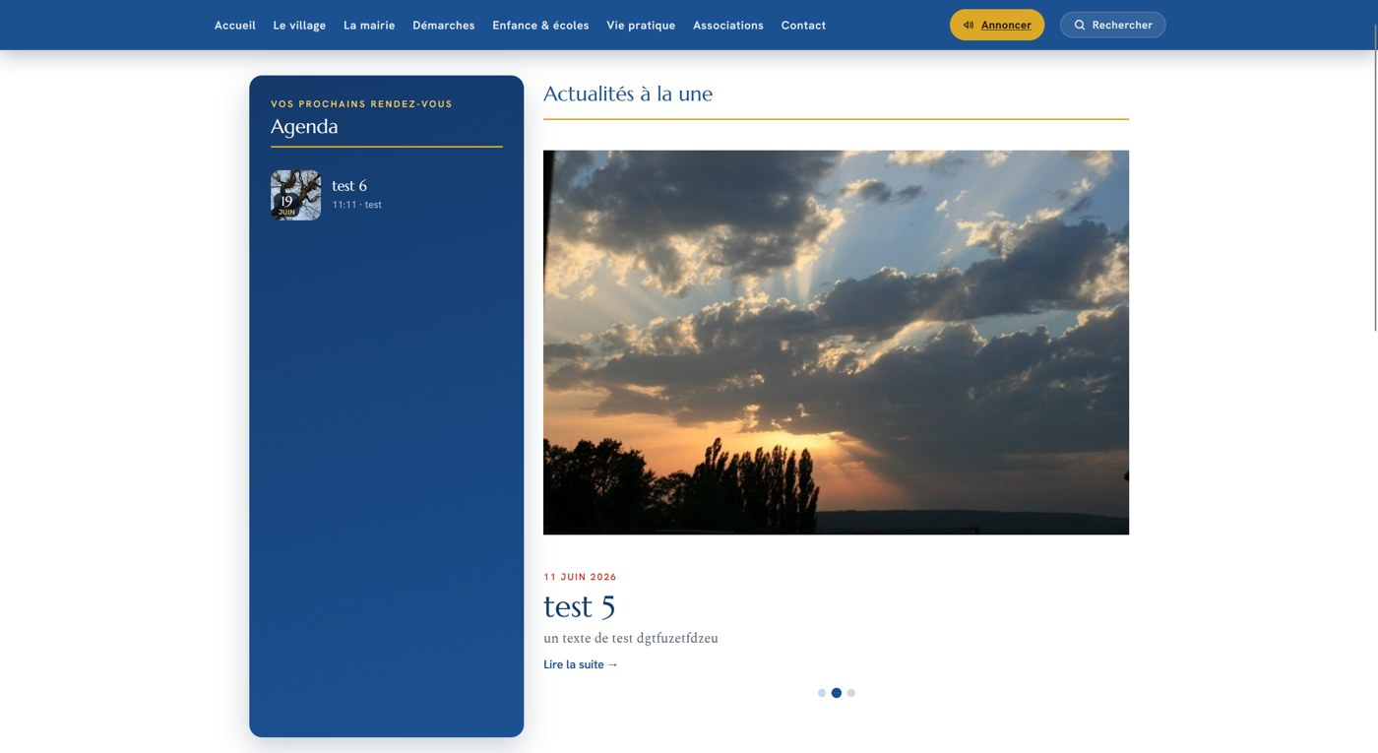
LA CONDUITE DU PROJET
Le tournant du 18 juin
8 juin
18 juin
22-26 juin
30 juin
2 juillet
Base du site V1
un compromis design
La décision
j'ai demandé de trancher :
tout reprendre
Les modèles
validés par le maire
Validation
par le comité
de communication
V1 fonctionnelle
livrée le dernier jour
La leçon : faire valider les modèles avant de développer.
Notes:
Le moment le plus important du stage. Le design de départ était un compromis entre moderne et ancien, et j'avais prévenu qu'il ne satisferait personne. Vous le voyez ici, c'est la V1. Le 18 juin, en réunion de communication, j'ai demandé une décision claire : elle a été prise, tout reprendre à zéro. Nouvelle méthode : d'abord des modèles, validés par le maire le 26, puis par le comité le 30, et seulement ensuite le développement. Résultat : une V1 fonctionnelle du nouveau site livrée le 2 juillet. La leçon que je garde : faire valider les modèles avant de développer. (70 secondes)

Slide 6
LES LIVRABLES
Le site n'est pas seul
Audit informatique et financier
23 000 € de contrats analysés ligne par ligne, environ 13 500 € d'économies identifiées, rapport validé par le maire.
Signatures électroniques
Harmonisées et déployées dans tous les services de la mairie.
Documentations
Technique pour la maintenance, utilisateur pour le personnel, avec un tutoriel guidé présenté le 2 juillet.
Étude sur l'intelligence artificielle
Cas d'usage pour la mairie, avec la confidentialité des données comme exigence centrale.
Notes:
Le site n'est pas le seul livrable. L'audit : 23 000 euros de contrats analysés ligne par ligne, environ 13 500 euros d'économies identifiées, un rapport validé par le maire. Les signatures électroniques, déployées partout. Deux documentations, technique et utilisateur, avec un tutoriel présenté au personnel. Et une étude sur l'IA en mairie, où la confidentialité des données a guidé la solution retenue. (55 secondes)

Slide 7
ET MAINTENANT
La mise en service
Stage prolongé de deux semaines, à la demande du maire, pour mener la mise en service.
1
Sauvegarde complète de l'ancien site
2
Migration de vingt ans de contenu (4 000 articles, 8 500 photos)
3
Bascule du nom de domaine vers le nouveau site
4
Formation du personnel avec le tutoriel
Notes:
Et maintenant ? Le maire m'a demandé de rester deux semaines de plus pour la mise en service, et j'ai accepté. Quatre étapes que j'ai préparées : la sauvegarde complète de l'ancien site, la migration de vingt ans de contenu, la bascule du nom de domaine, et la formation du personnel. Comme je l'écris dans mon rapport : je ne pars pas en laissant des promesses, je reste pour les tenir. (50 secondes)

Slide 8
CONCLUSION
Ce que je retiens
Écouter, expliquer, traduire l'informatique pour ceux qui ne la parlent pas.
Alerter ne suffit pas : savoir demander une décision au bon moment.
Un projet réel, mené du besoin jusqu'à la mise en service.
Merci de votre attention.
Des questions ?
Maël DAVIDENKO · Mairie de Douvres · juillet 2026
Notes:
Ce que je retiens : j'ai appris à écouter et à traduire l'informatique pour ceux qui ne la parlent pas. J'ai appris qu'alerter ne suffit pas, qu'il faut savoir demander une décision. Et j'ai vécu un projet réel, du besoin jusqu'à la mise en service. Merci de votre attention, je suis prêt à répondre à vos questions. (30 secondes)

